Slide 1
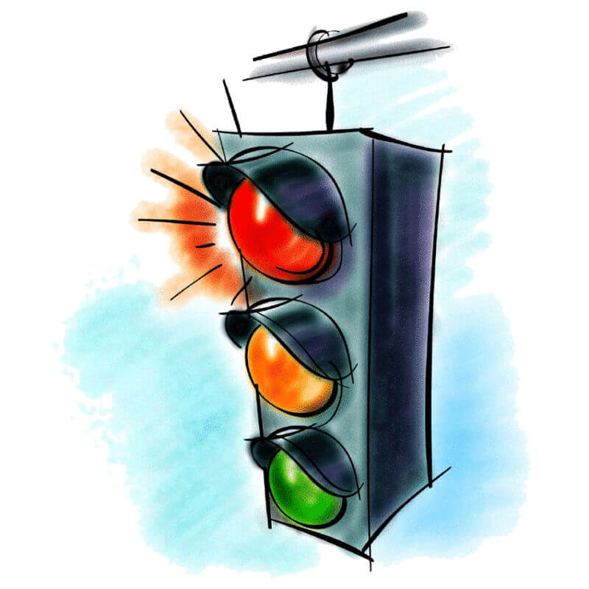

Презентация на тему:
«ПРАВИЛА ДОРОЖНОГО ПОВЕДЕНИЯ»
МБОУ СОШ 26 ГОЩ СП ДЕТСКИЙ САД Д.БОГОСЛОВО
Выполнила: Повелихина М.А.
Воспитатель группы «Подсолнушки»
2022 год Август

Slide 2


Цель:
Закрепление представления детей о правилах дорожного движения в игровой форме.
Задачи:
- расширять представления детей о правилах поведения на улице;
- способствовать развитию внимания, осмотрительности;
- воспитывать умение правильно вести себя на дороге.

Slide 3
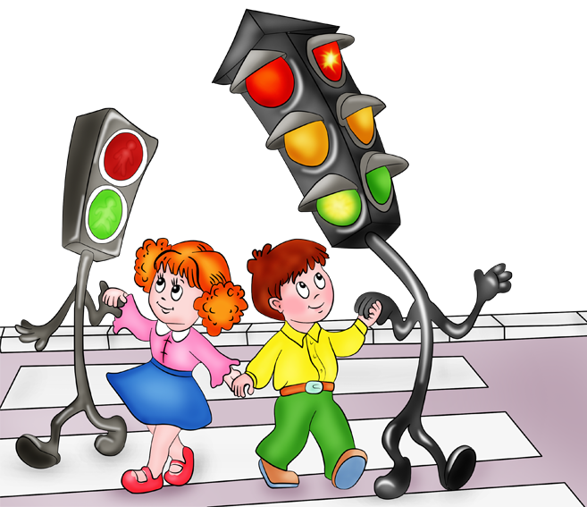
Знает каждый из детей,
Нету правила мудрей:
«Правила дорожные
Соблюдать положено!»

Slide 4

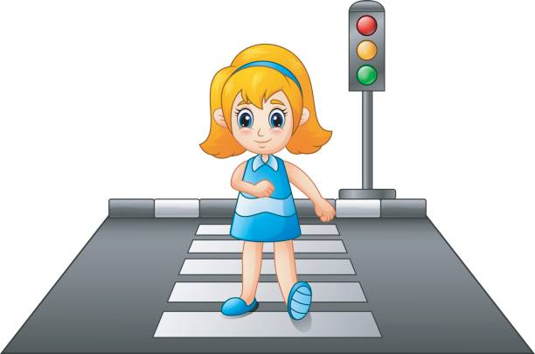
Каждый юный пешеход
Пешеходный переход
Или «зебру» должен знать
И по ней только шагать.

Slide 5
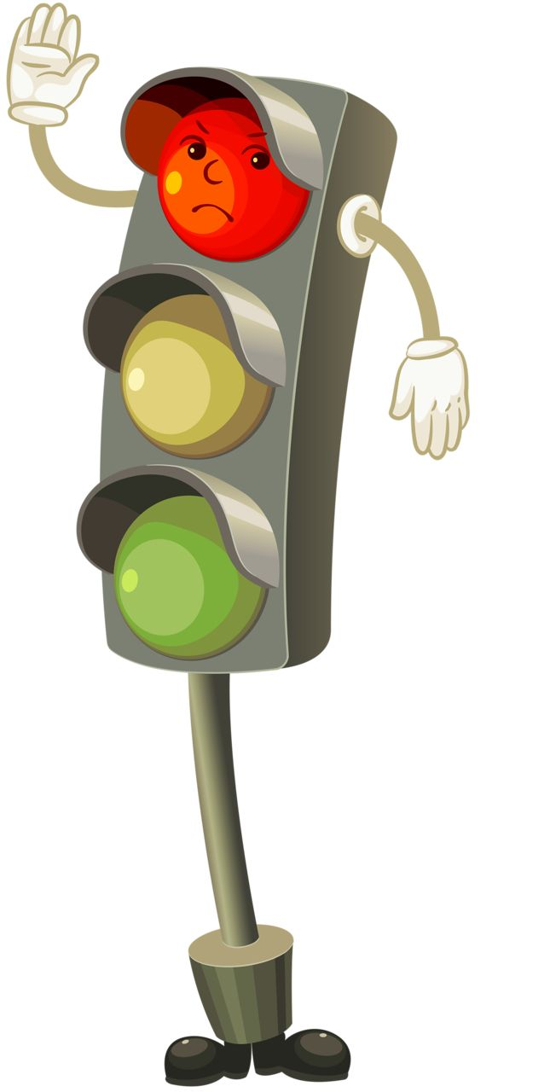
Светофор — дорожный друг-
Управляет всем вокруг!
Красный свет — грозный вид.
Он опасности таит.
Если свет горит такой,
Значит, как солдатик, стой!

Slide 6

Желтый — словно солнышко
Теплое, весеннее.
Предлагает подождать,
Дарит настроение.

Slide 7
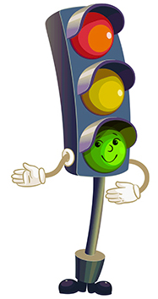
А зеленый – не зевай
И вперед смелей шагай!

Slide 8
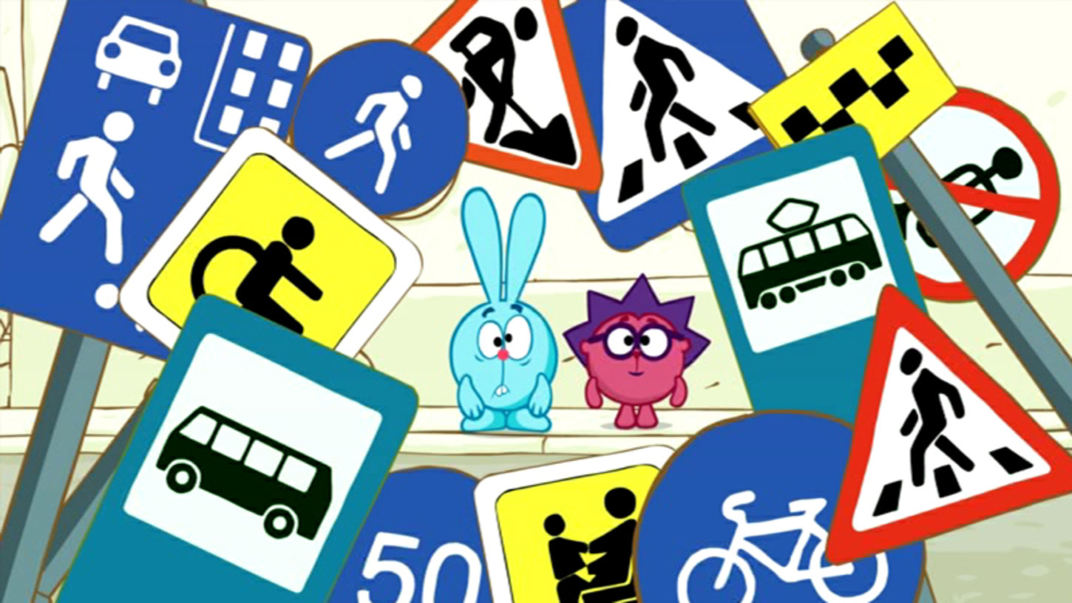
Есть еще у нас помощник-
Это наш дорожный знак.
Он подскажет и поможет,
Что нам делать да и как.

Slide 9



Если знак в каемке красной -
Значит — делать так нельзя!
Значит — действие опасно!
Слушайтесь его, друзья!

Slide 10


В синей же каемке знак
Разрешает делать так.
Информацию дает, что и где
Нас с вами ждет!

Slide 11
ЗАПОМНИ!!!

Slide 12
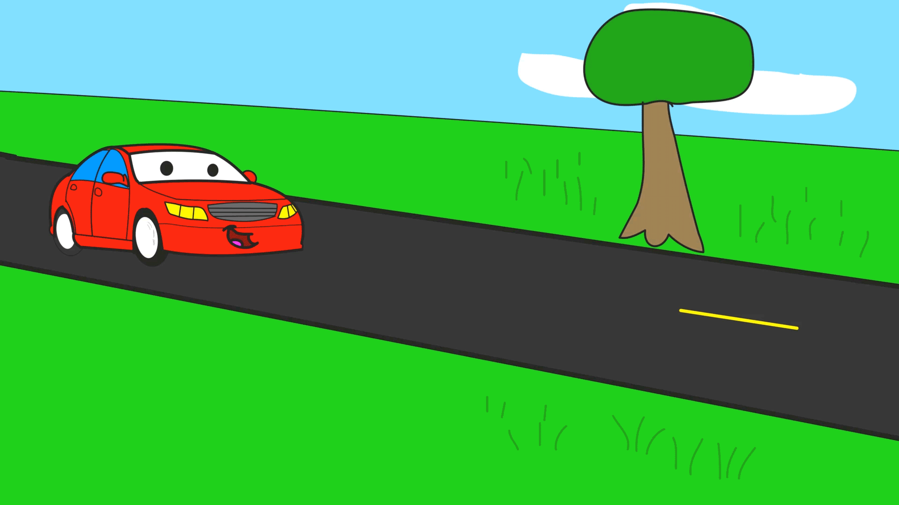
Никогда возле машины
Не перебегай дорогу.
Помни, даже супершины
Быстро тормозить не могут!

Slide 13
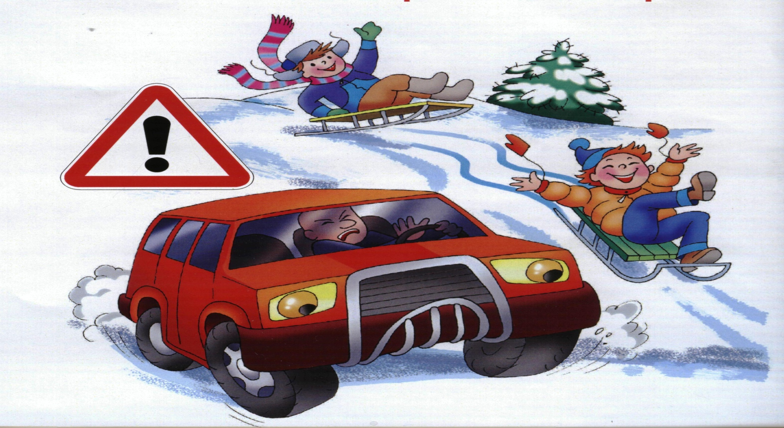
Санки, ролики, «ватрушки»-
На дороге не игрушки!

Slide 14
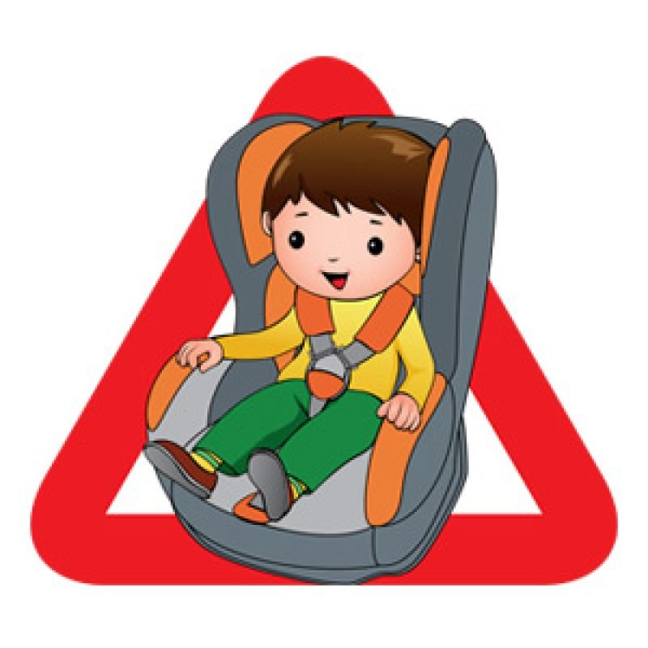
Если с мамой или с папой
Вы поедете все вместе,
Не забудь, что ты — ребенок,
Должен ехать в детском кресле!
Должен быть ремнем пристегнут
Сам и мама с папой тоже!
Соблюдать все надо строго!
Это, друг, тебе поможет.

Slide 15

Правила дорожные
Детям знать положено!
И не только твердо знать,
Но еще и соблюдать!
Будешь ты умен и смел,
А еще здоров и цел!

Slide 16

КОНЕЦ

